Slide 1
Духовно-нравственное развитие и воспитание младших школьников на основе исследовательской и проектной деятельности

Slide 3
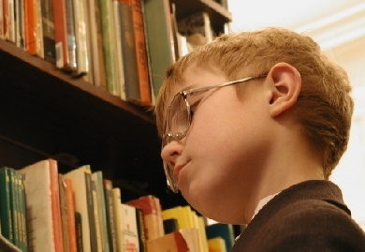
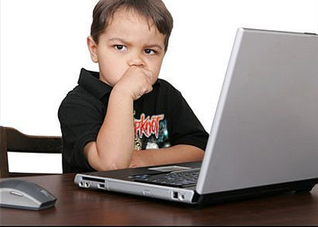

Slide 5
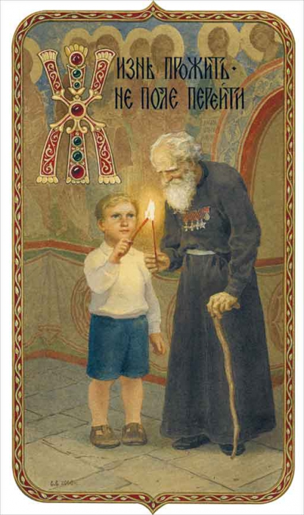

Slide 6
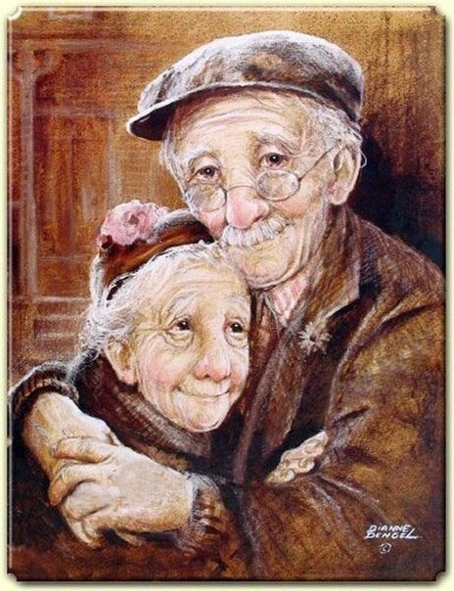
СТАРИКОВ ПОЧИТАТЬ – СВОЮ ЖИЗНЬ СОХРАНЯТЬ
Утянский Артём 3 класс
МОУ «Гимназия иностранных языков»
Руководитель:
Кудрявцева Инна Васильевна,
учитель начальных классов

Slide 7
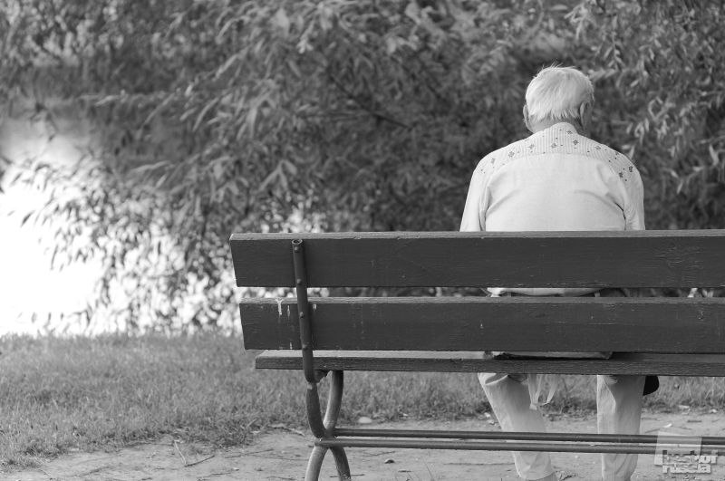
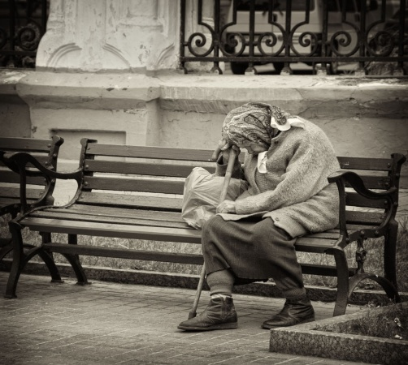
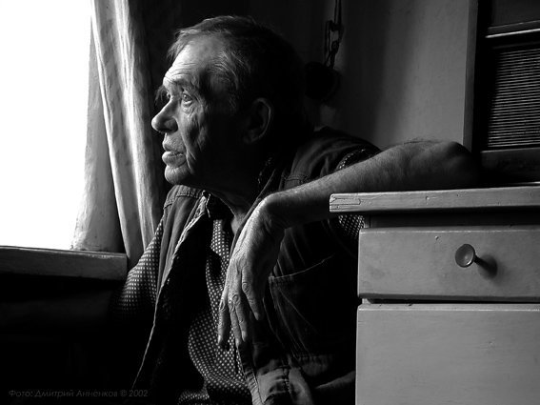
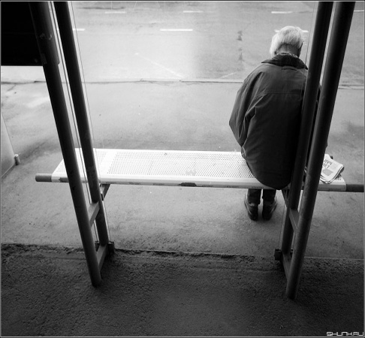
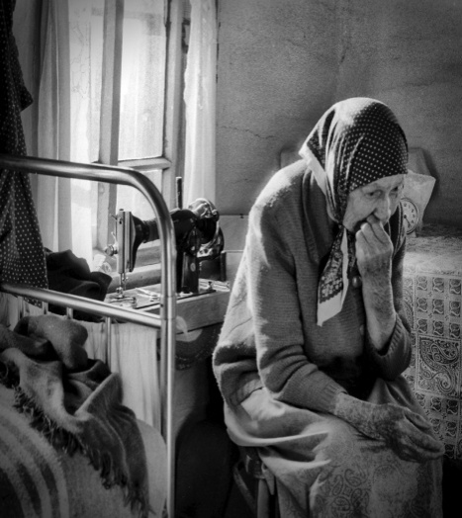
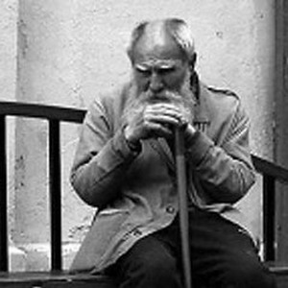
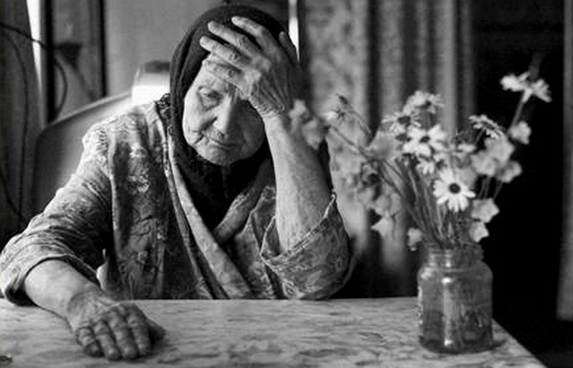
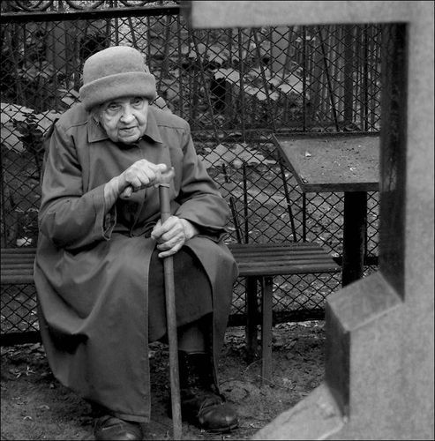
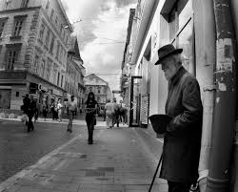
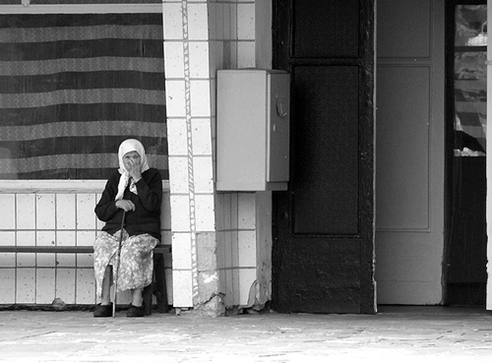
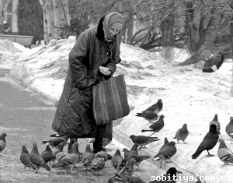
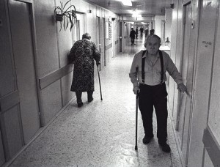

Slide 8
«Почитай отца твоего и мать, это первая заповедь с обетованием:
да будет тебе благо, и будешь долголетен на земле» (Еф.6:1-3).

Slide 9
ЦЕЛЬ ИССЛЕДОВАНИЯ
На примерах литературных произведений современных детских писателей, пословиц и поговорок показать, что долголетие и благополучие нашей жизни связаны с почитанием людей старшего поколения

Slide 10
ЗАДАЧИ
рассмотреть традиции почитания старшего поколения у разных народов;
выяснить роль бабушек и дедушек в воспитании внуков;
подобрать пословицы и произведения современных детских писателей разных народов об отношении к старшему поколению, проанализировать собранный речевой материал, систематизировать пословицы по тематическим группам
на основе анализа пословиц и детских литературных произведений установить результат исполнения заповеди почитания и выявить следствия неисполнения этой заповеди в семьях наших предков и современной семье;

Slide 11
Интервью с судьёй Ухтинского городского суда Курлаповой Натальей Викторовной

Slide 12
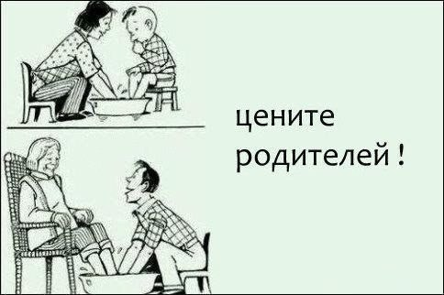
В Ы В О Д Ы
Анализ пословиц разных народов, произведений для детей современных писателей доказал, что есть несомненная связь между личным счастьем человека и его отношением к старшему поколению.

Slide 13
Стариков почитать – свою жизнь сохранять

Slide 14
Проблема
Что мы можем сделать, чтобы не прерывалась связь поколений?
Как каждый из нас может помочь пожилым людям, которые в этом нуждаются?

Slide 15
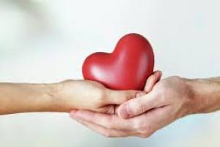
Цель проекта
Помочь сохранению связи поколений, подарить пожилым людям тепло наших сердец

Slide 16
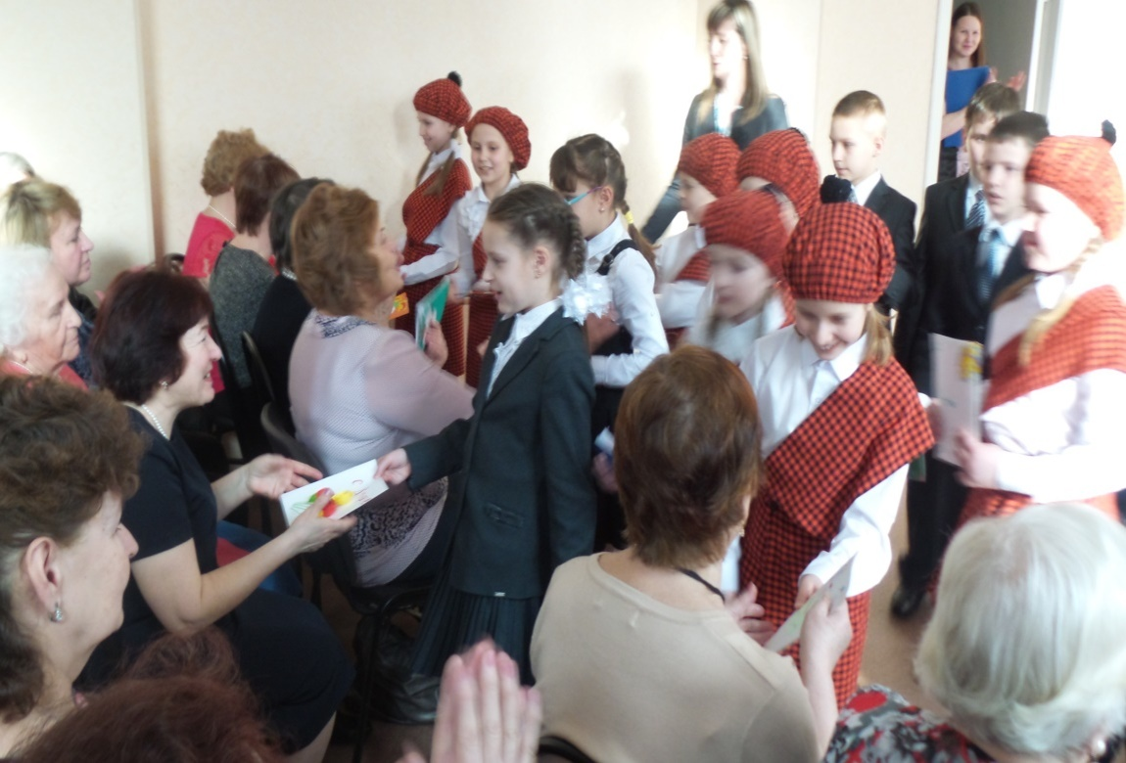
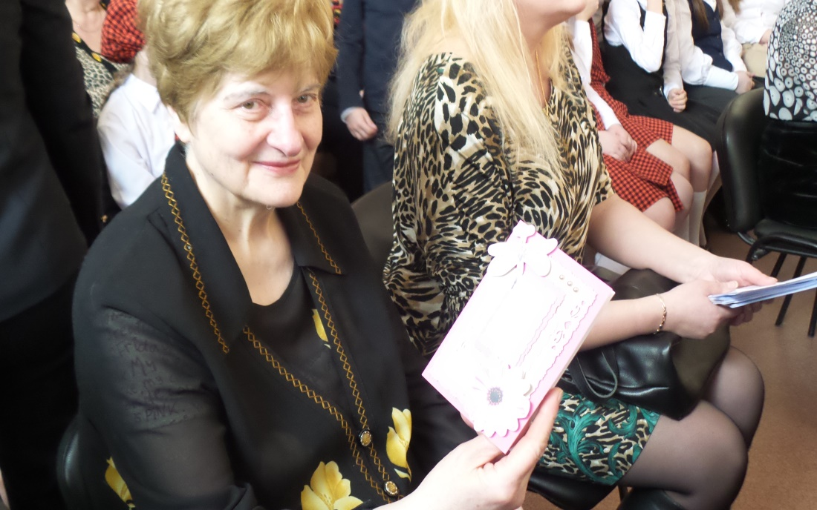

Slide 17
План проекта

Slide 18
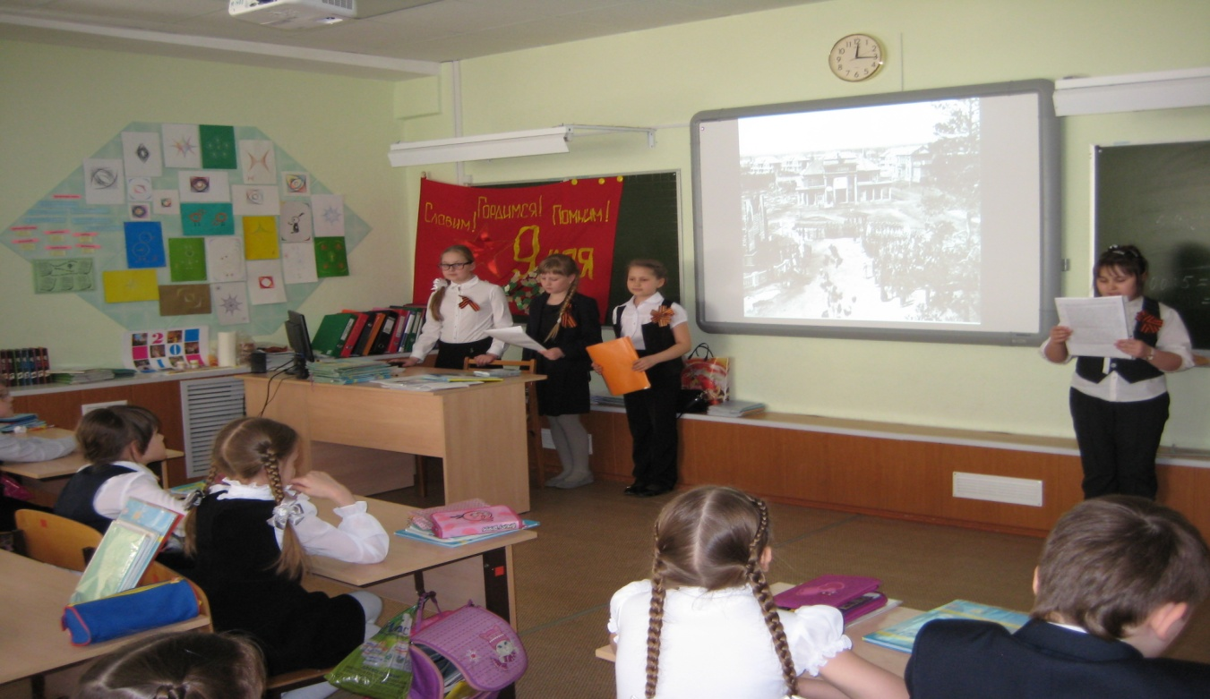
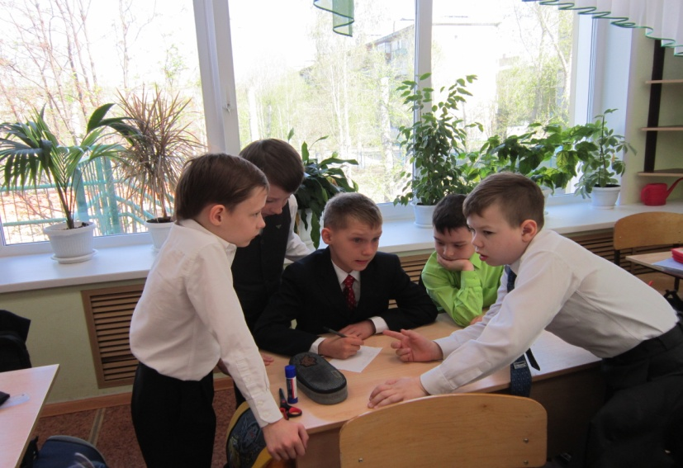
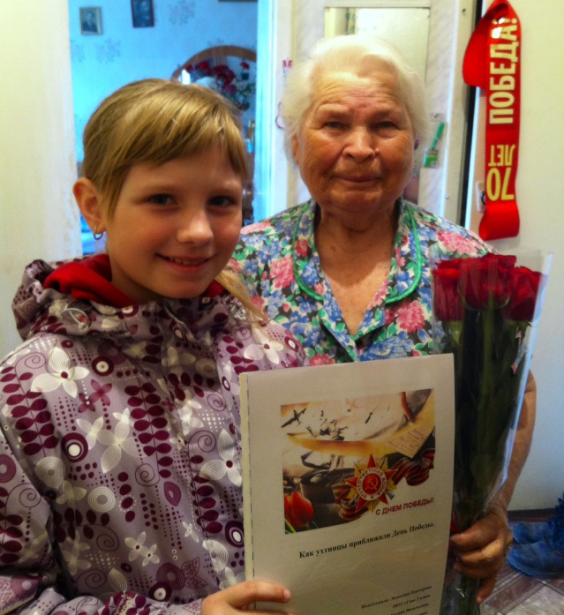
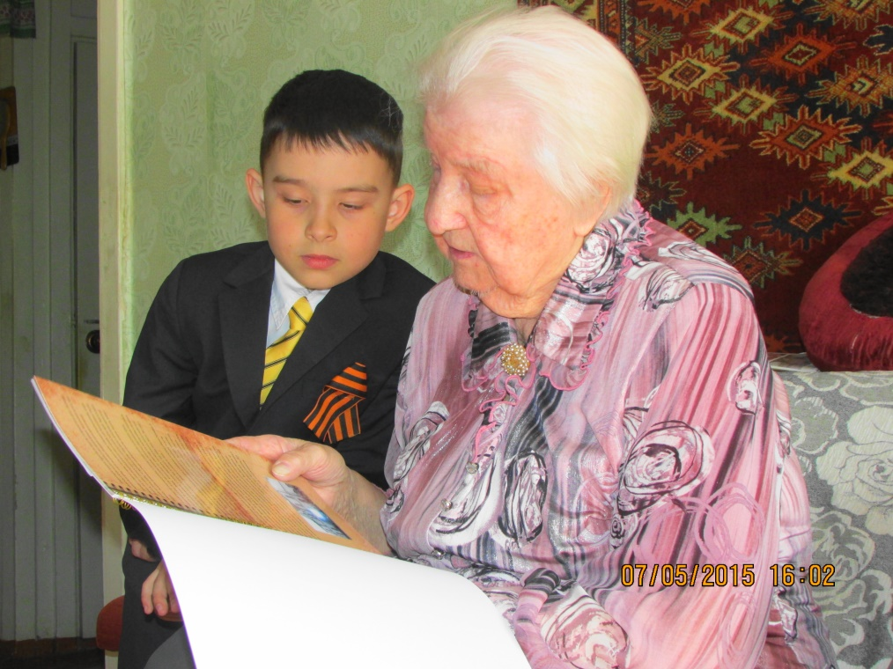

Slide 19
Практические задачи
записать рассказы ветеранов;
расшифровать записи;
на основе этих воспоминаний написать творческие работы и подарить их нашим собеседникам;
самые яркие факты из жизни наших собеседников, их фотографии объединить в Google-презентации и использовать её для проведения классных часов;
сборник творческих работ разместить на сайте гимназии;
узнать в фирмах, оказывающих полиграфические услуги, стоимость издания сборника творческих работ;

Slide 20
Для реализации проекта необходимо:
Технические средства для записи устных рассказов, фотоаппарат | Каждый участник проекта принесёт из дома
Принтер для распечатки отдельных сочинений | Домашний или школьный
Распечатывание сборника творческих работ – 1шт. | Помощь окажет на работе папа участницы проекта
Издание сборника в фирмах, оказывающих полиграфические услуги | Обратимся за материальной поддержкой в Совет гимназии

Slide 21
Сборник работ детского литературного творчества «У каждого из них была своя война»

Slide 22
Сборник работ детского литературного творчества «У каждого из них была своя война»

Slide 23
Выводы
За время работы над проектом
лучше узнали и поняли историю Великой Отечественной войны по воспоминаниям непосредственных участников тех событий;
получили уникальный опыт общения с участниками Великой Отечественной войны, тружениками тыла, блокадниками;
впервые написали творческую работу по рассказам наших земляков
учились работать в команде, выступать публично.

Slide 24
Связь времён, связь поколений

Slide 26
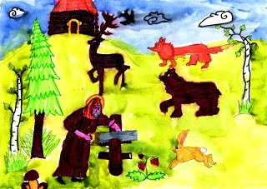

Slide 31
